Slide 1
Informacja
Zdjęcia zawarte w niniejszej prezentacji są własnością Barbary Marii Morawiec.
Mogą być użyte w niezmienionej formie, tylko i wyłącznie w celu realizacji warsztatów w ramach akcji „Mirabelka – kiełkująca historia w 100licy” przez uczestników, którzy otrzymali potwierdzenie uczestnictwa w akcji przez Organizatora.
Udostępnianie, rozpowszechnianie prezentacji i zdjęć w Internecie lub innych podmiotom jest niedozwolone.
W prezentacji możesz:
Dodawać własne slajdy
Dodawać własny tekst
Kopiować zawarte slajdy i je przenosić
Dodawać własne zdjęcia i inne materiały
Zmieniać układ rozmieszczenia pól na slajdach
Usuwać slajdy, które uznasz za niepotrzebne
W prezentacji nie możesz:
Usuwać logotypów Lustra Biblioteki, Biura Programu „Niepodległa”, Wydawnictwa Zielona Sowa
Modyfikować zdjęć ani zawartych w nich grafik

Slide 2
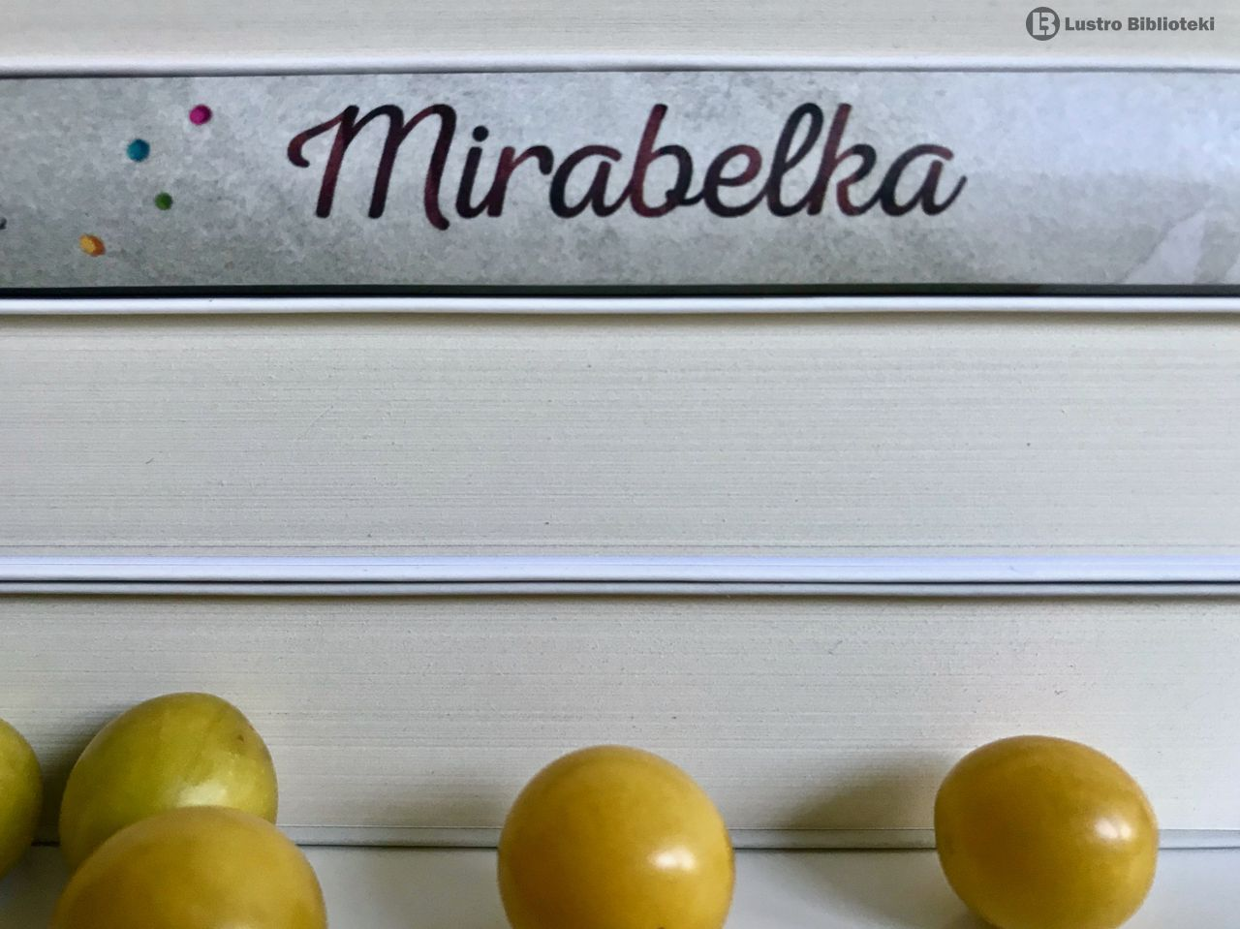

Slide 3
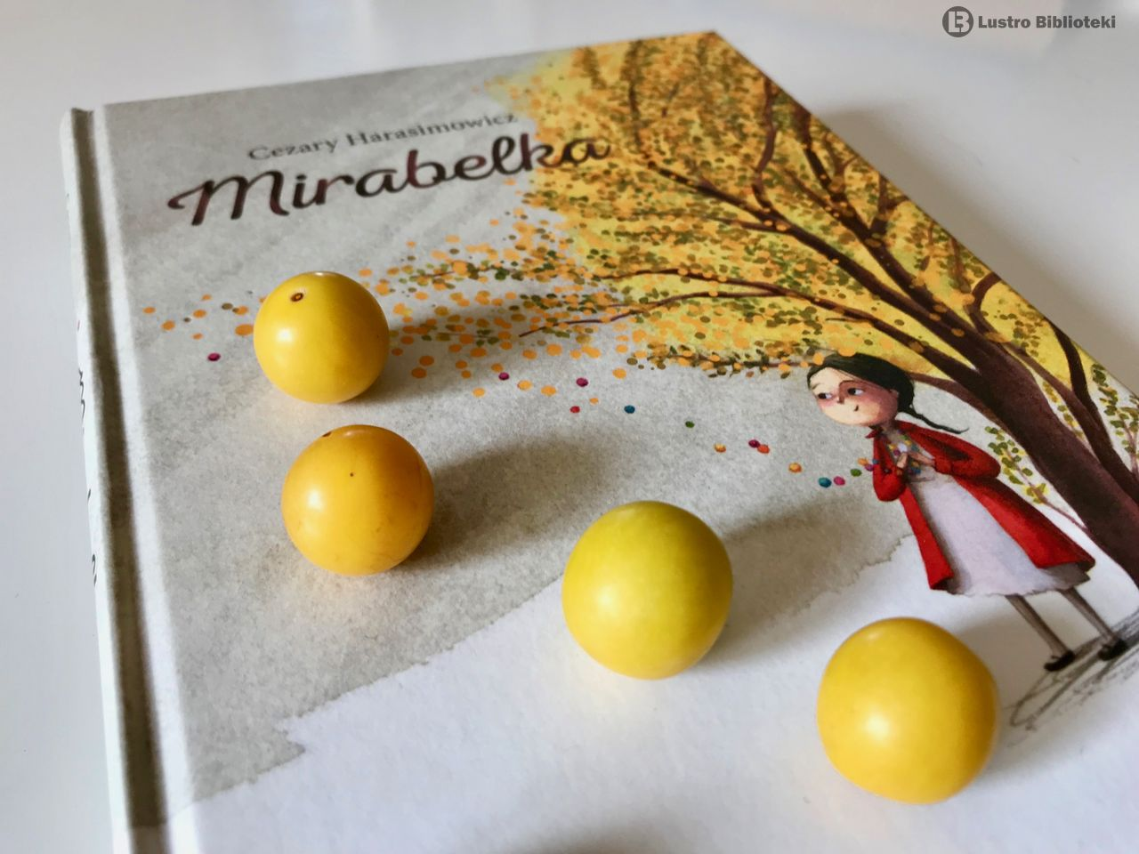
Tytuł warsztatów

Slide 4
Tytuł warsztatów
Logotyp biblioteki

Slide 6
Miejsce na opis

Slide 7
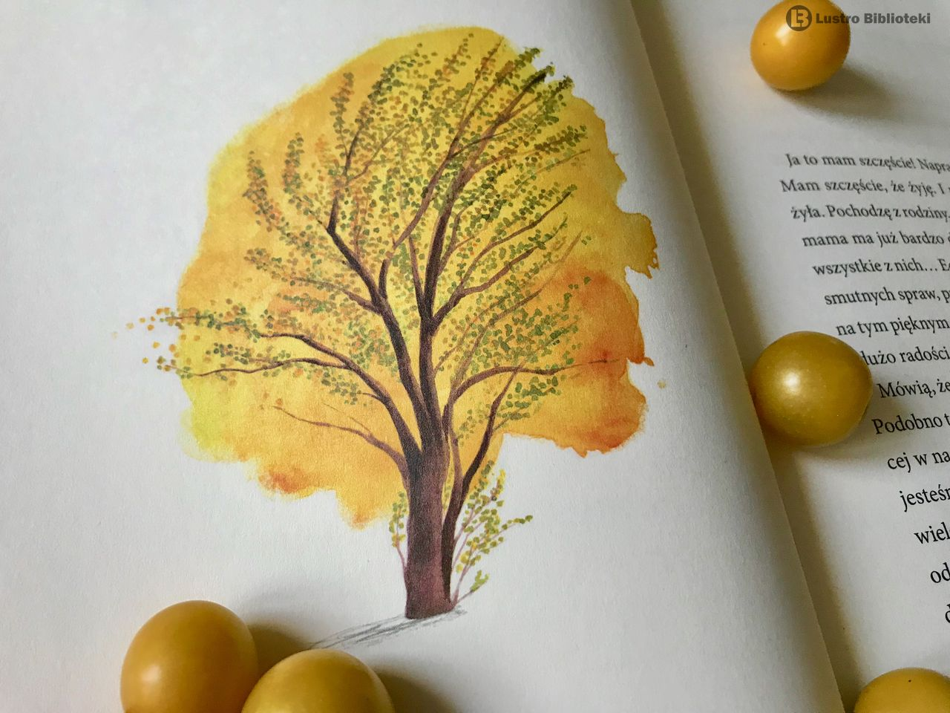
Cele akcji
promocja czytelnictwa
rozbudzanie zainteresowania historią Polski
zwiększenie świadomości na temat wydarzeń związanych z wojną
włączenie społeczności do świętowania 100-lecia Niepodległości
organizacja warsztatów w bibliotekach publicznych dzielnic Warszawy oraz innych bibliotekach na terenie Polski

Slide 8
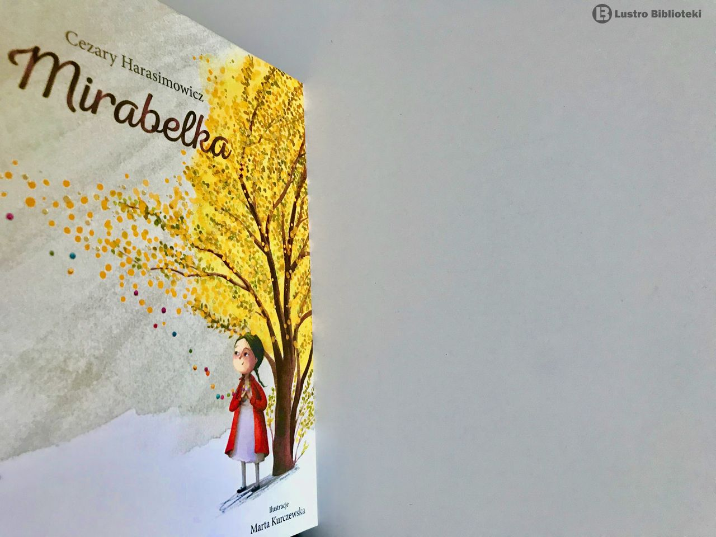
Nie ma już kamienicy pana Friedmana, fabryki strojów karnawałowych panów braci Alfusów, nie ma też getta, a od niedawna nie ma nawet mirabelki. To, co przetrwało to pamięć o ludziach, którzy wtedy żyli – o Dorce, Chaimie, Maćku i innych. Drzewa towarzyszyły ludziom w chwilach radości, smutku, ale też grozy. Poznawały historię kraju poprzez uczestniczenie w życiu lokalnej społeczności. Tę pełną nadziei, wiary i miłości historię kilku pokoleń opowiada rosnąca na warszawskich Nalewkach mirabelka. ~ Wydawnictwo Zielona Sowa

Slide 9
Tytuł
Miejsce na opis

Slide 10
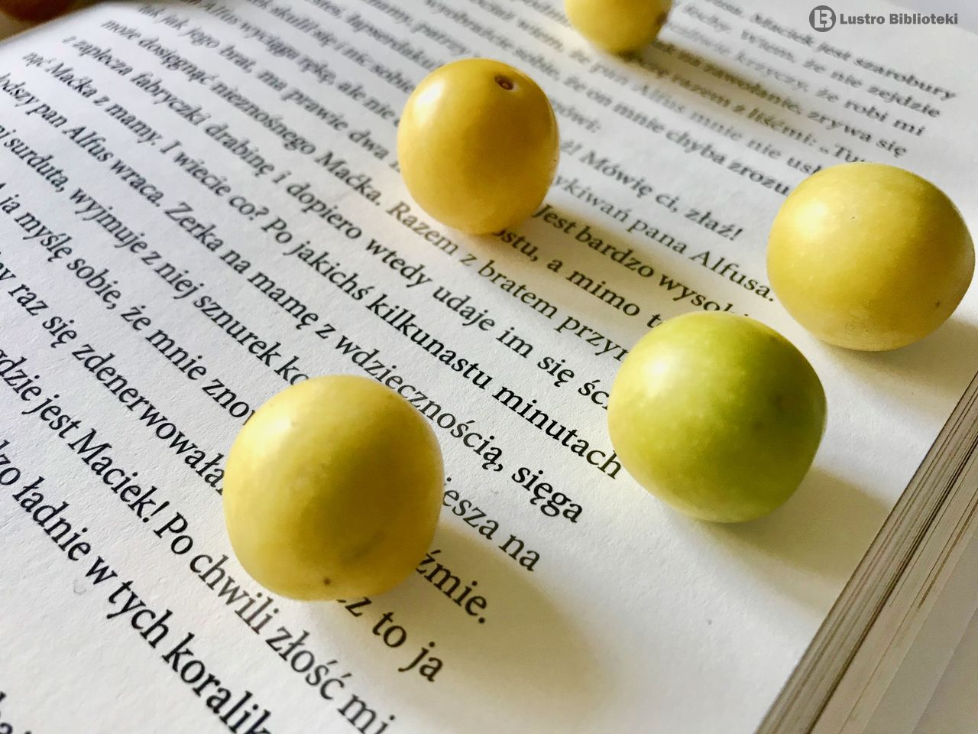
Tytuł
Punkt 1
Punkt 2
Punkt 3
…

Slide 11
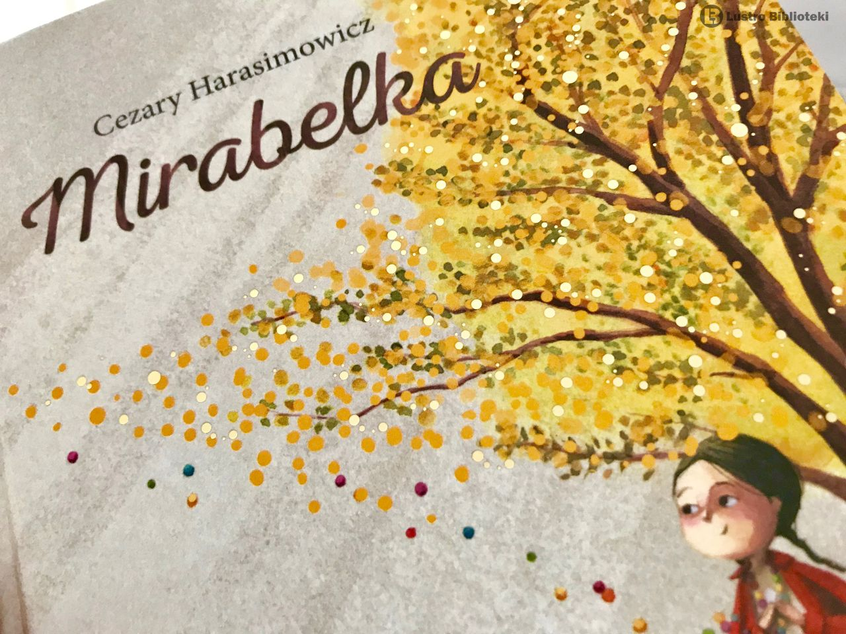

Slide 12
Tytuł zadania
Opis zadania/ Wskazówki do wykonania
Punkt 1
Punkt 2
Punkt 3
…

Slide 14
Tytuł
Punkt 1
Punkt 2
Punkt 3
…

Slide 15
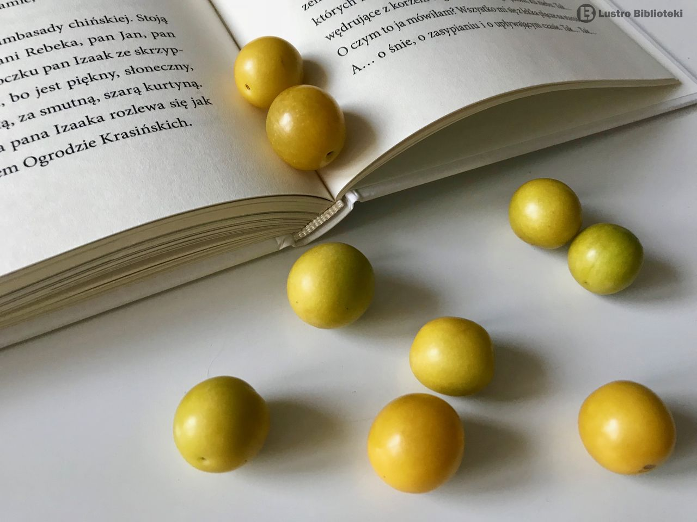

Slide 16
Tytuł
Punkt 1
Punkt 2
Punkt 3
…

Slide 17
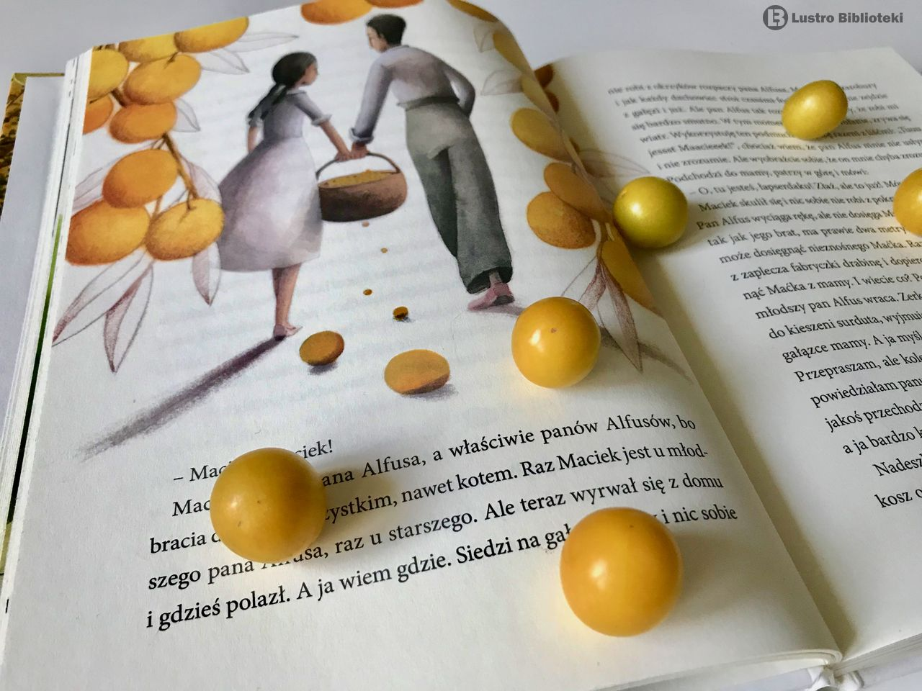

Slide 18
Tytuł
Punkt 1
Punkt 2
Punkt 3
…

Slide 20
Tytuł
Punkt 1
Punkt 2
Punkt 3
…

Slide 21
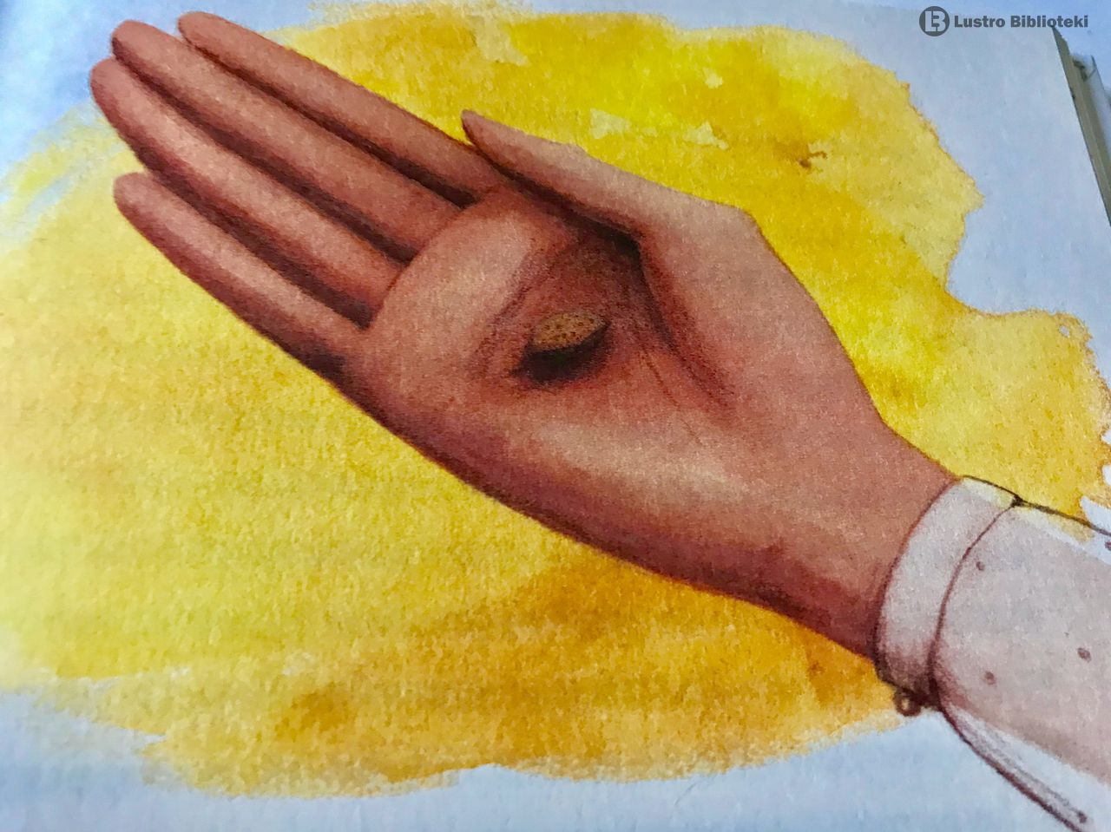

Slide 22
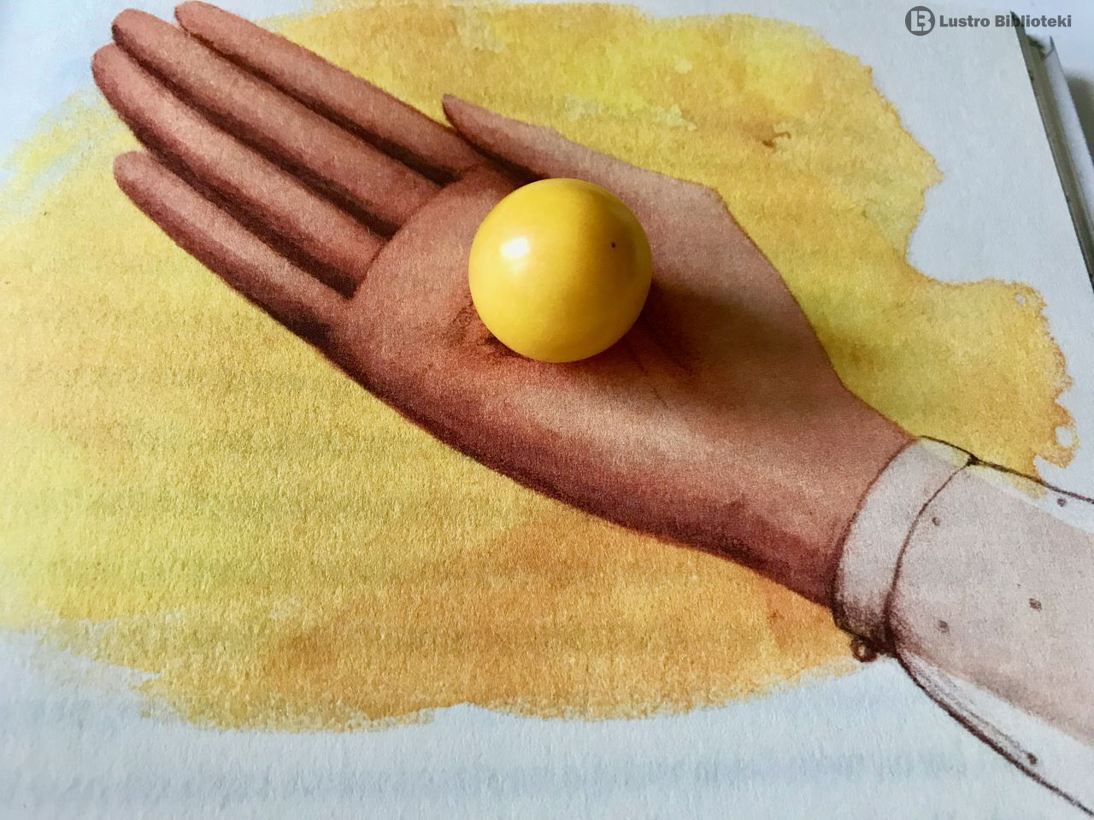

Slide 23
Dziękujemy za udział w warsztatach!

